Slide 1
대학정보시스템 온라인 휴학 신청 방법
(일반휴학)

Slide 2
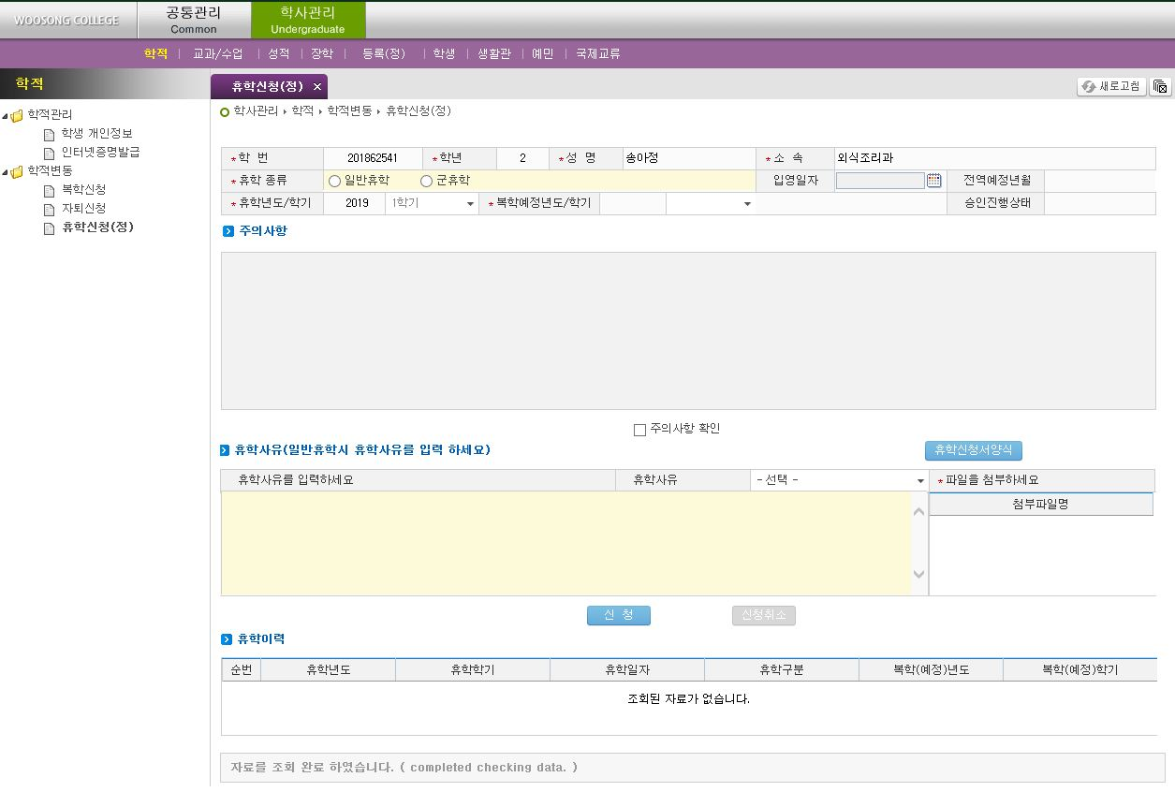
●대학정보시스템 → 학사관리→
학적 → 학적변동 →휴학신청(정)

Slide 3
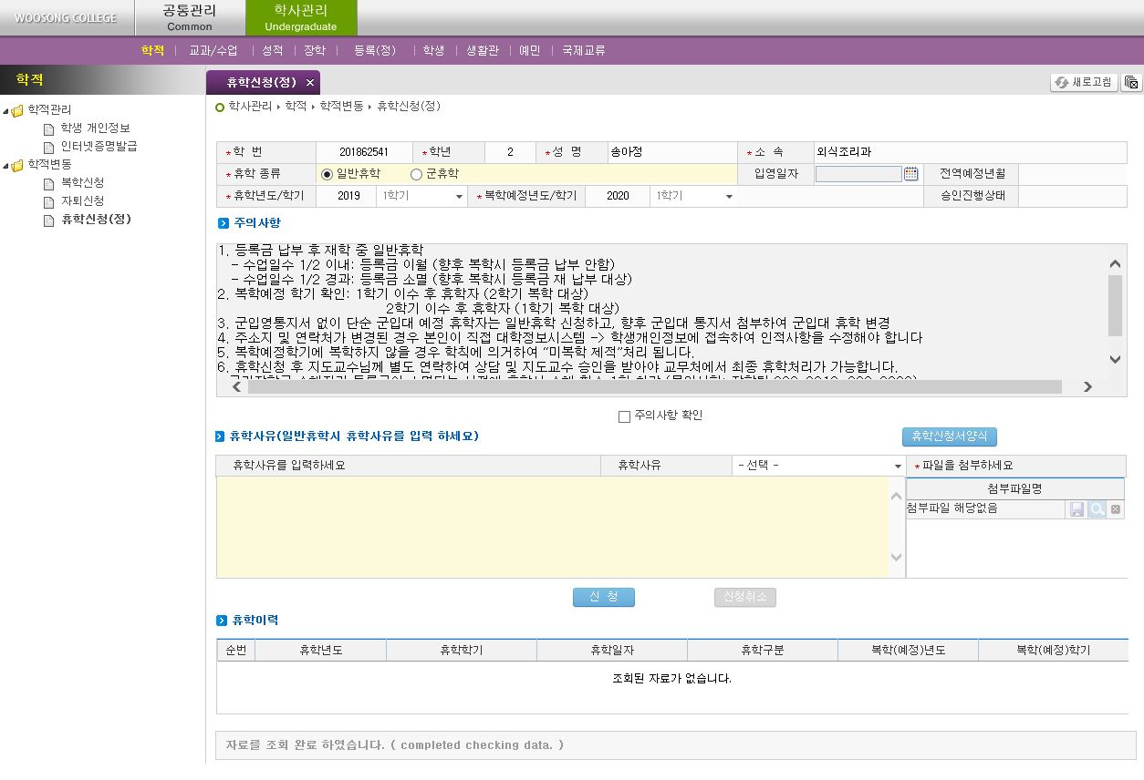
● 휴학 종류 → 일반휴학선택

Slide 4
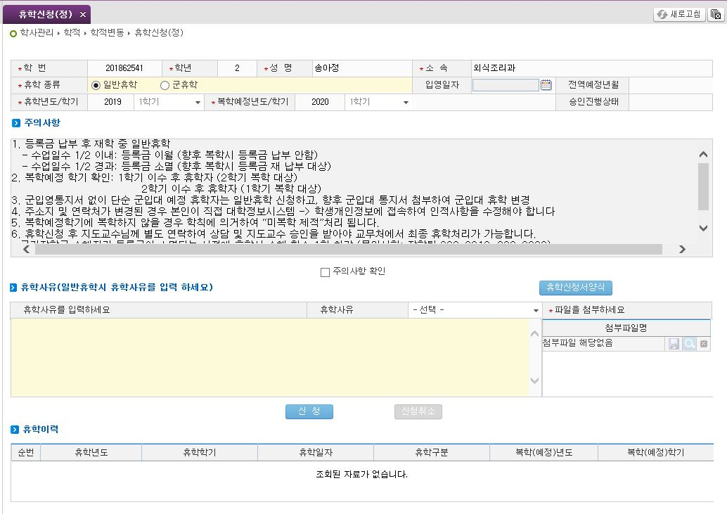
● 휴학년도 / 학기
복학예정년도 / 학기 확인

Slide 5
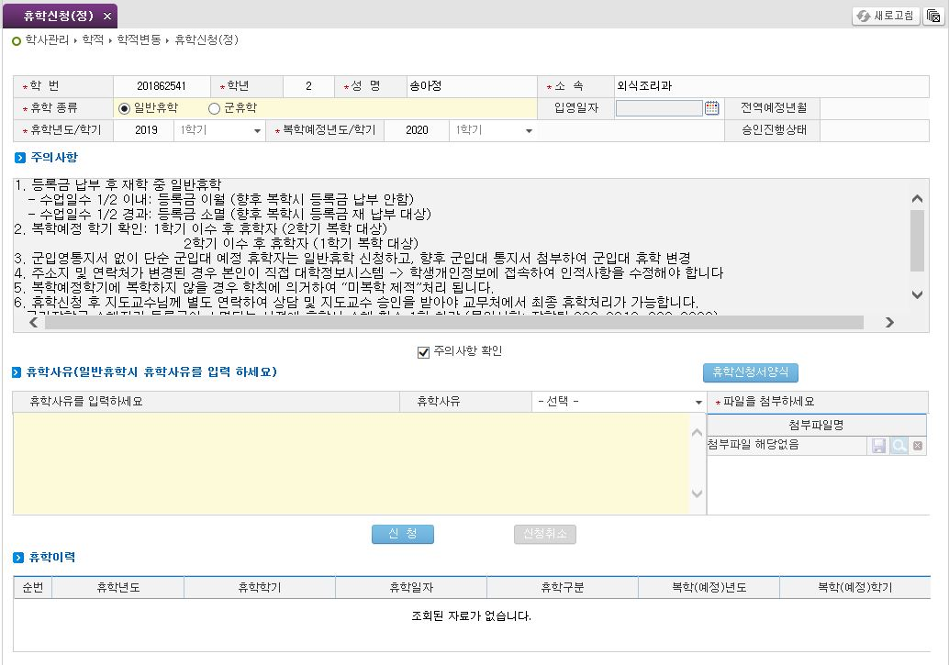
● 주의사항 내용 열람 후 확인 체크

Slide 6
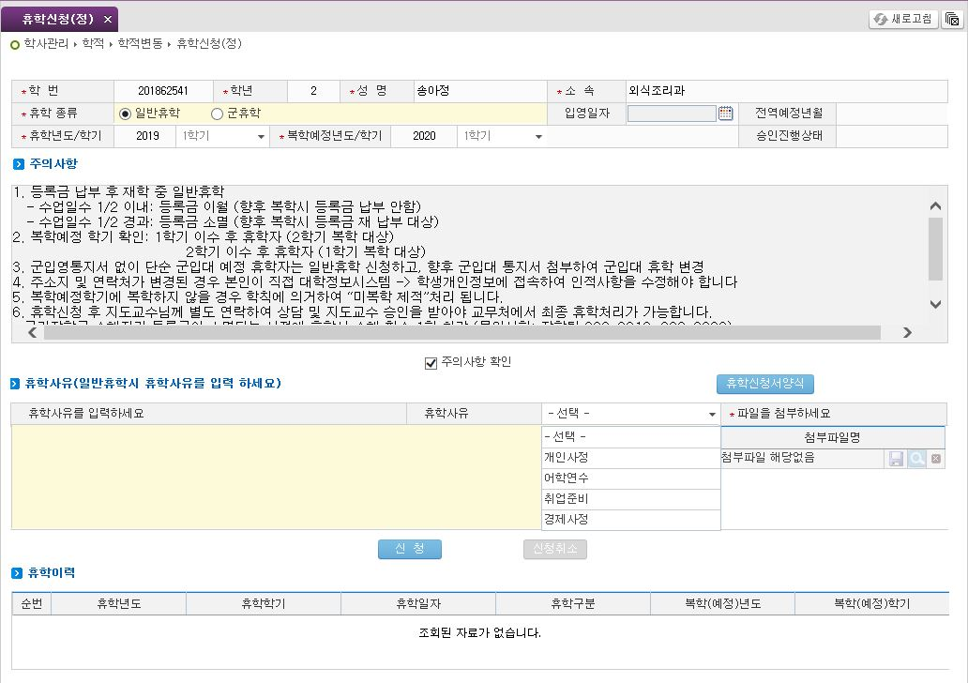
● 휴학사유 선택 및 입력

Slide 7
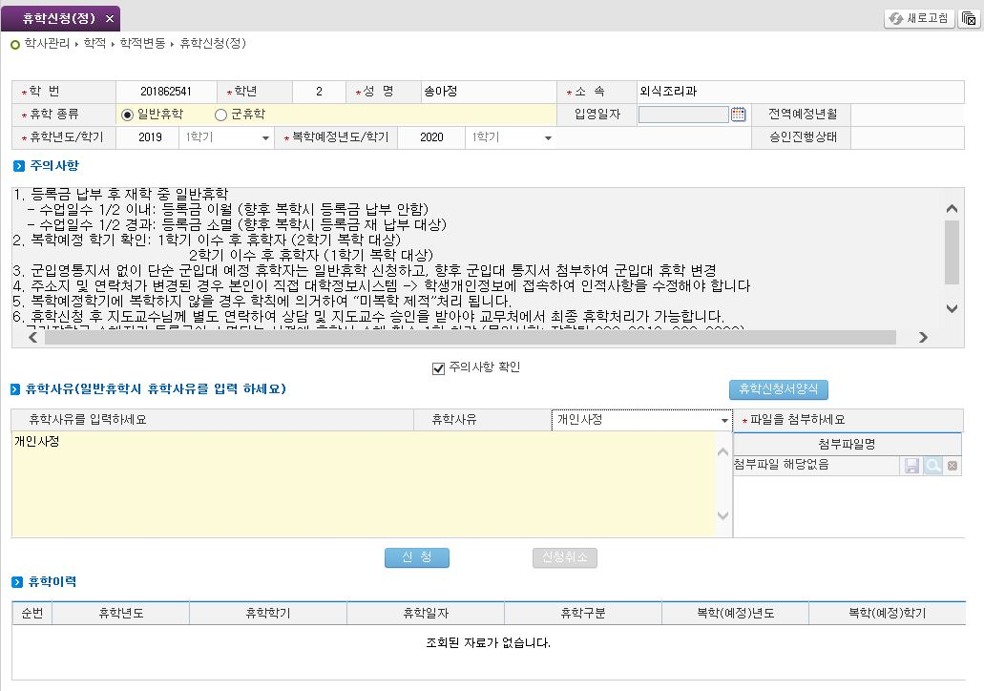
● 신청버튼 클릭

